Slide 1
Рослинний та тваринний світ Київської області
Розмаїтий Дмитро, 8-Б клас

Slide 2
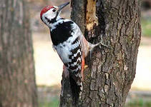
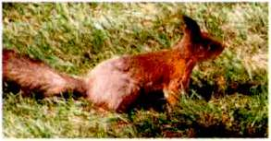
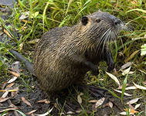
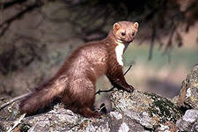
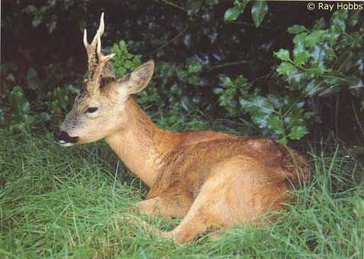
Тварини лісопарків
|У широколистяних лісах, що в околицях Києва, тваринний світ дуже різноманітний. Можна зустріти дикого кабана та косуль. Полюють лисиці, стрибає полохливий заєць-русак. На деревах миготять руді білки, а внизу ховаються тхори, клопочеться їжак, десь зарилися невидимі кроти та землерийки. У траві зустрічаються вужі та ящірки. У верховітті справжнє пташине царство: зяблики, дятли, дрозди, зорянки, горихвістки, синиці, солов'ї. Є й хижі птахи: сіра сова, шуліка.|

Slide 3
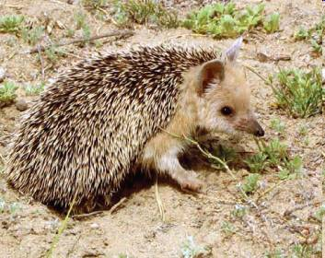
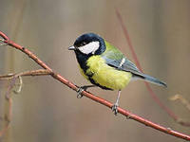
Тварини борів
|У соснових лісах (борах) тваринний світ значно бідніший. Тут поширені лисиця, заєць-русак, білка, їжак, лісова миша, кілька видів кажанів. Із птахів водяться сова, дятел, мухоловка, зяблик, синиця. Є ящірки та жаби. У заплавах Дніпра багато тхорів, водяних полівок, кротів.|
|Деякі тварини, завезені з інших місць, пристосувалися до життя в наших природних умовах (акліматизувалися): наприклад, американський водяний гризун - ондатра, уссурійський єнотовидний собака, нутрія.|

Slide 4
Мешканці водойм
|У Дніпрі, ставках та озерах водяться такі риби: короп, карась, лящ, плітка, окунь, судак, лин, в'юн, щука, сом. Колись траплялися навіть осетр і стерлядь. У малих річках поширена менш цінна риба: окунь, йорж, пічкур.|
Group was not exported from SlideRocket

Slide 5
Тварини міста
|Місто з його будівлями та парками є звичним місцем існування для багатьох тварин. У самому Києві живе багато собак та котів, чисельність яких сягає 150-170 тисяч особин. Білку можна побачити навіть у центрі міста (Ботанічний сад ім. Фоміна).|
|Звичними є щурі, які належать до найшкідливіших гризунів. Вони знищують харчові продукти, розгризають дерев'яні частини будівель, пошкоджують лінії електропередач, кабелі. Оселяючись у таких місцях, як смітники та стічні канави, щурі стають носіями збудників багатьох хвороб. У підвалах, каналізації, тунелях метро (в нижньому ярусі міста) живуть сірі щурі (пацюки), а чорні витіснені ними на горищах. За світовою статистикою, сьогодні на кожного жителя міста припадає щонайменше по одному щуру|

Slide 6
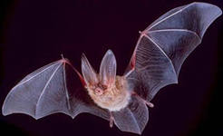
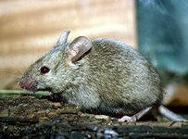
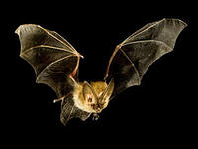
|Поширеною є хатня миша. Вона, як і щур, з давніх-давен живе біля людини і теж належить до небезпечних шкідників: шкодить у зерносховищах, продовольчих складах, житлових приміщеннях. Миші також є носіями збудників захворювань.|
|Пристосувалась до життя в міських умовах куниця кам'яна, яка поселяється на горищах старих будинків.|
|Ці спритні тварини активні вночі, а вдень ховаються в свої лігва. Як хижаки, куниці живляться гризунами, пташками, нерідко нападають на голубів. Влітку і восени вони з задоволенням поїдають ягоди, яблука, груші, сливи, шипшину.|
|Є в місті деякі види кажанів. Це нічні тварини. У Києві вони гніздяться в темних кутках залізничного моста через Дніпро. Вечорами величезна кількість цих маленьких крилатих істот літає над поверхнею річки.|

Slide 7
Group was not exported from SlideRocket
Video was not exported from SlideRocket
Пернате населення міста
|Деякі з пташок постійно живуть у Києві, вважаючи його рідною домівкою. Це добре знайомі голуби та горобці, а також кільчасті горлиці, сороки та сойки. Чорні дрозди стали "киянами" зовсім недавно. їх спеціально завезли з Польщі для окраси краєвиду міста.|
|Чимало пернатих перебуває в нашому місті лише в теплу пору року. Це шпаки, серпокрильці, солов'ї, ластівки, кропив янки, зорянки та мухоловки. Інші птахи з'являються у Києві тільки в зимовий період. До них належать снігурі та омелюхи, чечітки та горіхівки. Взимку вони живляться плодами горобини та омели, насінням бур'янів і бруньками дерев. Багатотисячні зграї граків та ґав з настанням зими заповнюють двори, сквери і парки. Значно збільшується кількість синиць. У місті й тепліше, і, головне, їжі більше.|
д
а
л
і
Серпокрильці

Slide 8
Group was not exported from SlideRocket
Пернате населення міста
|Багато у нашому місті птахів, що прив'язані до водойм. На островах та узбережжі Дніпра, Десенки, багатьох ставків і озер мешкають норці, чаплі, качки, плиски, водяні курочки, чайки, мартини, крячки, кулики. Безліч дрібних співочих пташок: очеретянок, синьошийок, вусатих синиць. В останні роки, завдяки не дуже суворим зимам і більш-менш регулярній підгодівлі, у Києві стали зимувати лебеді!|

Slide 9
Вплив людини
|Стрімке зростання міста супроводжується будівництвом багатоповерхових будинків, знищенням зелених насаджень, наступом на приміські ліси й заплавні луки. Внаслідок цього рослини і тварини втрачають місця, де здавна жили. Саме це становить найбільшу небезпеку, бо з кожним роком такі зміни охоплюють усе більші території. Небезпечним є також забруднення води, ґрунтів, повітря. Внаслідок цього тварини слабшають, легко стають жертвою хижаків і різних хвороб, а головне - різко зменшується їх плодючість. За таких умов тільки окремі види можуть пристосуватися до нових місць проживання.|

Slide 10
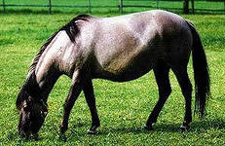
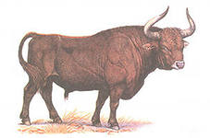
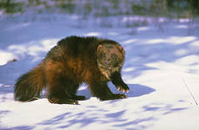
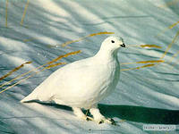
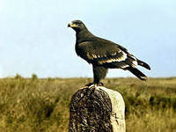
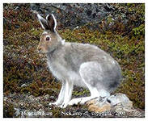
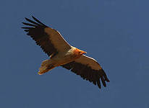
Вплив людини
|Ще в 16 столітті на Київщині зустрічались дикий кінь - тарпан та дикий бик - тур. Зникли й росомаха, степова сіноставка, заєць-біляк, біла куріпка, керечітка, стерв'ятник, степовий орел. Із цих видів, наприклад, тур повністю знищений людиною, і ми вже ніколи не зможемо побачити його навіть у зоопарку! Такий приклад красномовно свідчить про те, який великий вплив на тварин має людина.|

Slide 11
Вплив людини
|Цікаво, що диких коней ( тарпанів) зустрічали на півдні сучасної Київщини. Тварини трималися великими табунами по кілька сотень голів. На них здавна полювали. Але не це знищило тарпанів. Смертельний вирок підписало розорювання степів. Тарпани починали заважати: вони витоптували і поїдали посіви, тому й були цілеспрямовано знищені. Останній тарпан помер у 1918 році в стайні кінного заводу на Полтавщині. Така ж доля, але значно раніше, спіткала і тура. Цей предок великої рогатої худоби багато століть тому населяв величезну територію України, лісову та лісостепову зони. Дорослий дикий бик сягав 2 метри заввишки і важив до 800 кг. Остання стара туриця загинула в 1627році. (За В. Грищенком).|

Slide 12
Червона книга України
|Рідкісні та зникаючі види рослин і тварин в усьому світі заносять до Червоних книг. Є така книга і в нас - Червона книга України. Вона - своєрідний сигнал тривоги. Він говорить про те, що рослина чи тварина в небезпеці, потребує спеціальних заходів з охорони і дбайливого ставлення кожного з нас. Всього в Червону книгу України занесено більш як 400 видів тварин і стільки ж рослин.|

Slide 13
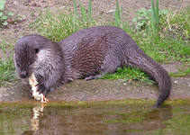
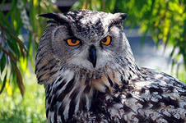
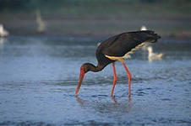
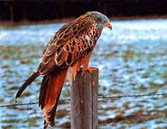
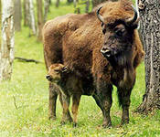
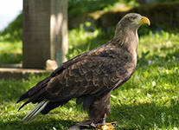
Червона книга України
|Деякі тварини Київщини теж занесені до Червоної книги України: зубр, видра річкова, пугач, лелека чорний, шуліка рудий, орлан-білохвіст. Рослини, що потрапили на сторінки Червоної книги, зображено на малюнку. Представників цих видів залишилось дуже мало, їх треба берегти, вони зі сторінок Червоної книги закликають нас до пильності. Варто запам'ятати їх, аби ненароком, зустрівши у лісі чи на луці, не накоїти лиха.|

Slide 14
"В моїх очах знищення якого-не-будь виду - це кримінальний акт, рівноцінний знищенню неповторних пам'ятників культури..."
Дж. Даррел

Slide 15
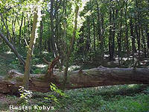
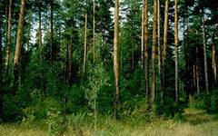
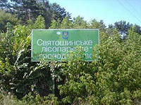
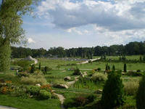
Рослини, занесені до Червоної книги України
Сьогодні ліси в околицях міста віднесені до природно-за повідного фонду Києва. Вони взяті під суворий охоронний режим. У лісах не можна розпалювати вогонь, ламати дерева, руйнувати мурашники. На жаль, загрозливих розмірів набули звалища сміття, особливо в районах з приватною забудовою (Голосіївський, Дарницький та Святошинський ліси, Феофанія). З метою оздоровлення треба проводити санітарні рубки всихаючого лісу із негайним залісенням вивільнених площ, покращувати санітарний стан лісів і парків міста.

Slide 16
Викликає тривогу зростаюче ураження зелених насаджень міста рослиною-паразитом -омелою. Уражені дерева перестають рости і згодом всихають.
"Пам'ятай, у рослин і тварин немає адвокатів: їм нема куди писати і скаржитися, за них нікому заступитися, крім нас, людей, котрі разом з ними заселяють цю планету".
Дж. Даррел.

Slide 17
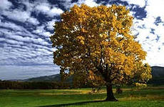
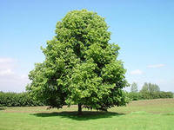
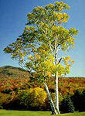
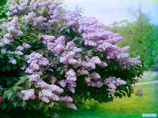
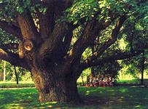
Зелені перлини міста
|Учені збагачують рослинний світ окремих територій. У ботанічних садах Києва у відкритому ґрунті та в оранжереях ростуть тисячі видів рідкісних рослин. Центральний ботанічний сад імені М. Грінка займає велику площу в 130 га. Тут зібрані унікальні колекції дерев: дубів, кленів, беріз, лип та ін. Відомий сад бузку, яким захоплюються кияни і гості міста навесні, нараховує 1500 кущів різних видів і сортів. Існують також великі колекції кормових культур, пряно-ароматичних, лікарських, овочевих, плодово-ягідних та квітково-декоративних рослин. Всього в саду нараховується 13 тисяч видів дерев, кущів та трав'яних рослин з усіх континентів.|

Slide 18
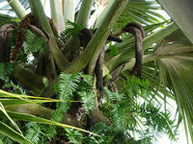
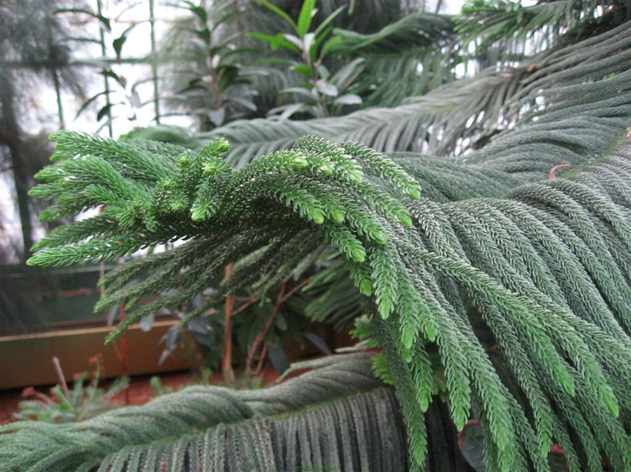
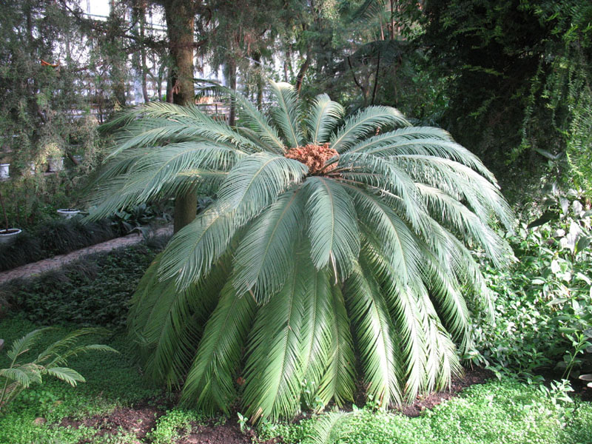
Зелені перлини міста
|Ботанічний сад імені О. Фоміна цікавий оранжереями тропічних рослин, де ростуть пальми, араукарії, саговники. Тут зібрана найбільша в Україні колекція кактусів. Ботанічні сади, що використовуються як дослідницька база, мають велику наукову цінність.|
|Зелені пам'ятники історії. В давнину слов'яни вирізували з дуба статуї Перуна -бога грому і блискавки. За це його називали "перунове дерево". Старі дуби люди не рубали, боячись прогнівити бога-громовержця. Здавна його поважали як символ сили і довголіття. Могутні дерева вважалися у слов'ян священними.|

Slide 19
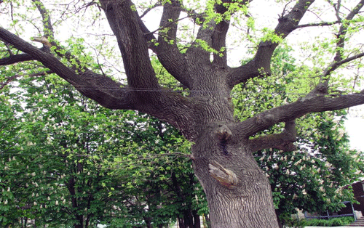
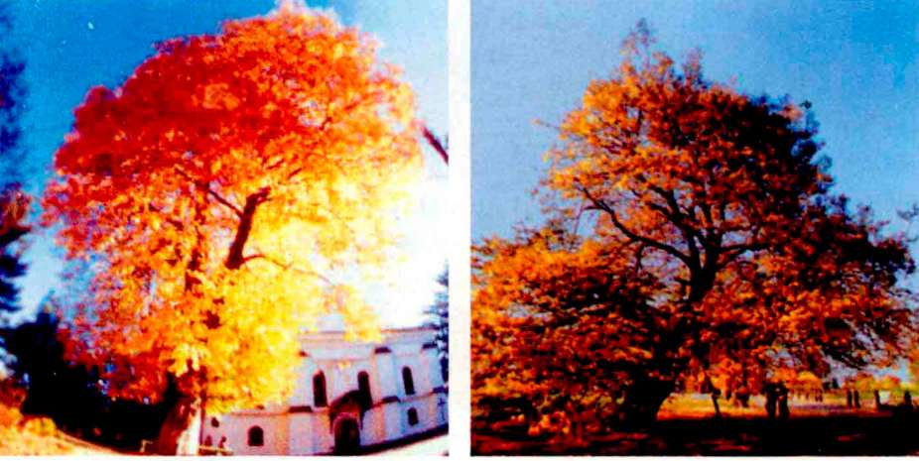
|У Києві на вулиці Володимирській росте особлива 500-літня липа, на вул. Китаївській - багатовіковий каштан, а на вул. Суворова - 200-літній дуб. Дерева-довгожителі є й на інших вулицях міста, вони складають унікальний зелений фонд, мають історичну цінність і охороняються державою.|

Slide 20
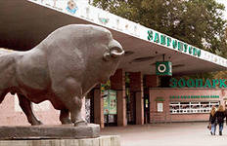
Зоопарк
Трагічна доля багатьох видів тварин, повністю винищених або вимерлих, примушує нас бути дуже обережними й далекоглядними. Зберегти зникаючих тварин можна завдяки організації заповідників і заказників, де вони мають можливість розмножуватись і жити у відносній безпеці. Велике значення тут мають і зоопарки.
|Київський зоопарк - один із найстаріших у Східній Європі. Він був заснований ще в 1908 році. В зоопарку утримуються рідкісні види звірів і птахів із усіх континентів. Колекція тварин нараховує понад 2 тисячі особин 317 видів. Із них третина є рідкісними та зникаючими, занесеними до Червоних книг різних категорій. У зоопарку розробляються наукові основи розведення тварин у неволі.|

Slide 21
Зоопарк
|Зараз охорона природи стала справою державної ваги. Але прийнятого закону буде мало, якщо кожен із нас не навчиться ставитися до природи як чуйний, дбайливий господар.|
1. Для збереження зникаючих і рідкісних рослин та тварин нашого краю їх заносять до Червоної книги України, охороняють у заповідниках, заказниках, лісомисливських господарствах, зоопарках, ботанічних садах.
2. Центральний ботанічний сад імені Гришка, Ботанічний сад імені Фоміна, Київський зоопарк є природоохоронними об'єктами Києва.

Slide 22
Зоопарк
|Цікаво прочитати про наш Київський зоопарк у книзі М. Шарлеманя 1921 року видання: "Зоологічний сад знаходиться на Шулявці. Земля ця належить Київському Товариству любителів природи. В неволі по клітках та загородах саду є тепер коло 100 родів місцевих тварин. В саду є досить велика дослідна пасіка з гарно дібраною колекцією вуликів. На пасіці грядки поміж вуликами засаджено медодайними рослинами. Товариство любителів природи пускає за дурнд в сад групові екскурсії учнів міських шкіл в супроводі навчителів. Треба тільки загодя умовитись з Завідуючим Садом".|

